Slide 1
Інтернет проект
обласної Ліги старшокласників
«З Україною в серці»
(підпроект –
«Збережемо природу заради майбутнього»)
Смілянська загальноосвітня школа І-ІІІ ступенів №1
Смілянської міської ради
Черкаської області

Slide 2
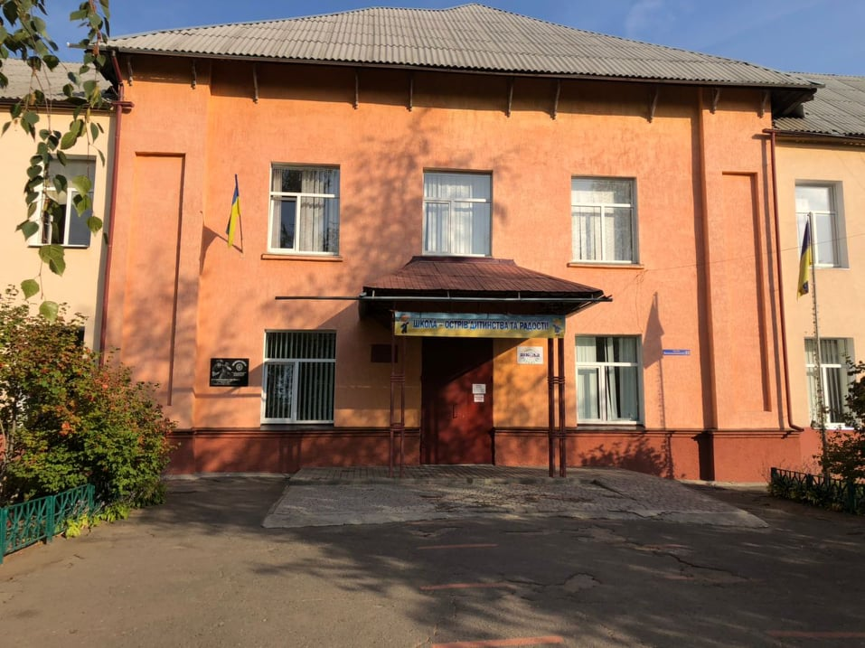
Фото закладу
Школа №1 – це навчальний заклад котрий завжди прагне до позитивних змін, готовий до нових викликів і дійсно дбає про сталий розвиток й громадянську активність учнів.

Slide 3
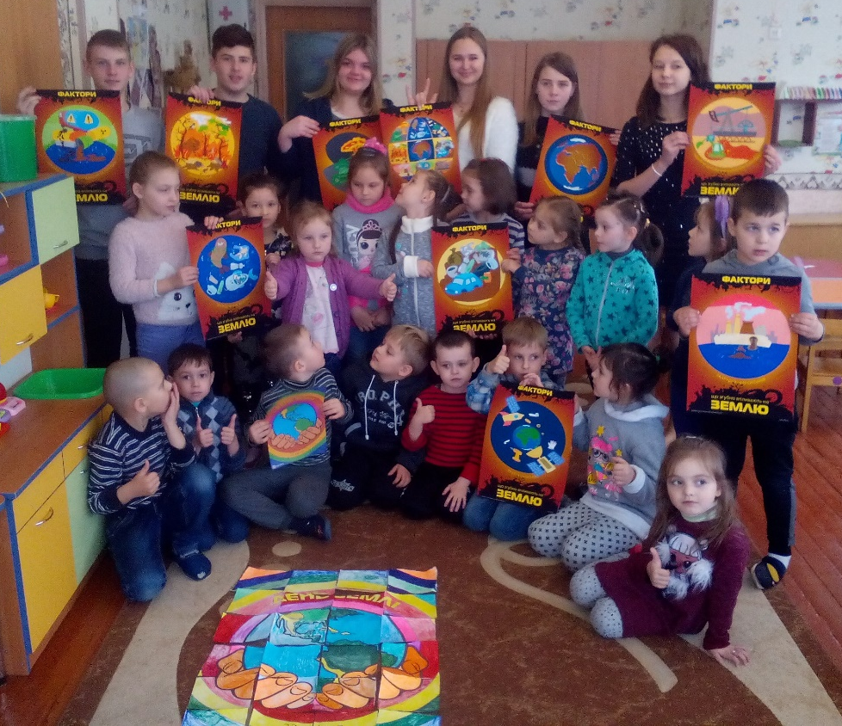
Культурі поведінки потрібно вчити змалку. Співпрацюючи з дошкільним закладом №18, учні школи проводять просвітницьку роботу у вигляді театралізованих вистав, екологічних ігор, спільних квестів , щоб показати наскільки важливо бережно ставитися до навколишнього середовища, і що може статися через недбалість людства.

Slide 4
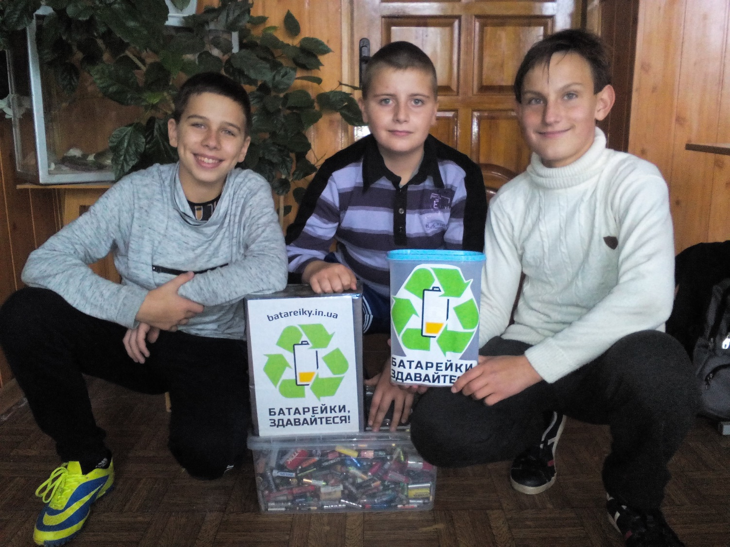
Розуміючи який негативний вплив на навколишнє середовище чинять відпрацьовані елементи живлення – організували їх збір та передано пунктів збору.

Slide 5
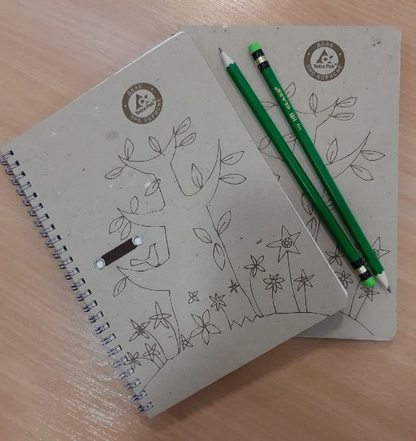
Проводиться робота щодо правил сортування сміття учнями серед жителів мікрорайону. Нам вдалося змінити ставлення людей до сортування відходів. Приємно бачити, що громада пройнявшись проблемами екології, приділяють належну увагу такому важливому питанню, як збереження чистоти довкілля шляхом зменшення відходів і їх утилізації. І хай девізом життя кожної людини, не тільки нашого маленького міста а й усієї України стануть слова " Чисте довкілля - чиста совість"!
Надзвичайно приємно бачити блокнот, котрий виготовлено з макулатури та використаної спожитої упаковки Тетра Пак. Тримати блокнот і знати, що ти теж долучився до цієї важливої справи. Можливо його сторінки містять ту частину макулатури, яку ми віднесли до пункту прийому. Тож продовжуємо робити разом корисну справу!

Slide 6
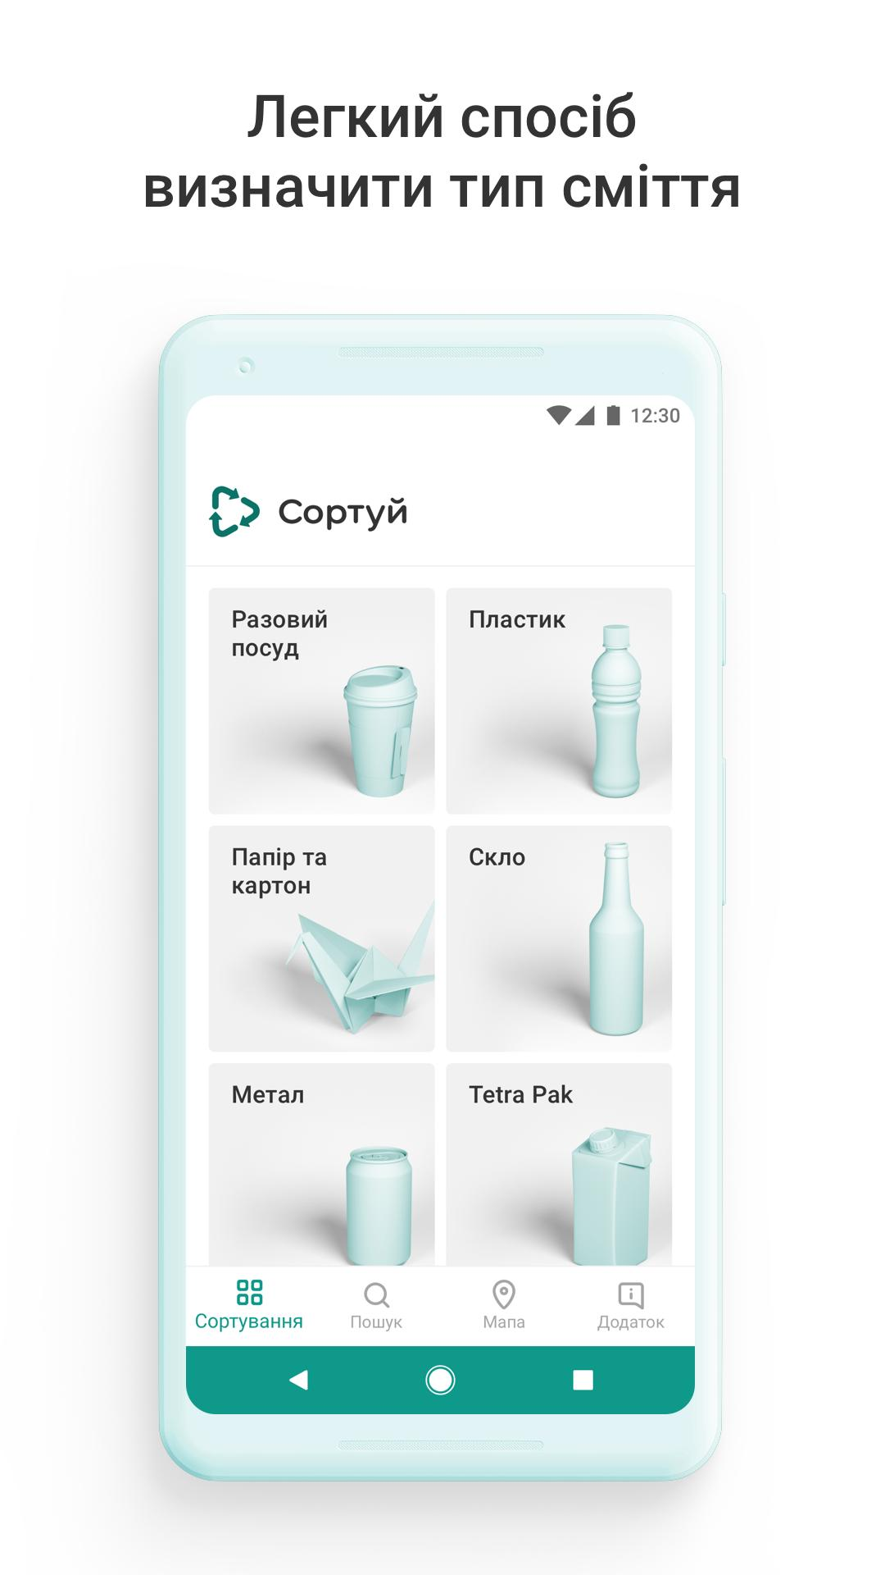
Сортуй легко: поради з утилізації сміття у твоєму смартфоні
Мобільний застосунок «Сортуй» допоможе відповісти на складне запитання «як поводитись із відходами?» і, сподіваємося, позбавить від довгих роздумів біля контейнерів. Тепер у твоїй кишені буде надійний помічник, який швидко визначить тип сміття (у тому числі, за маркуванням), розповість, як його підготувати д переробки

Slide 7
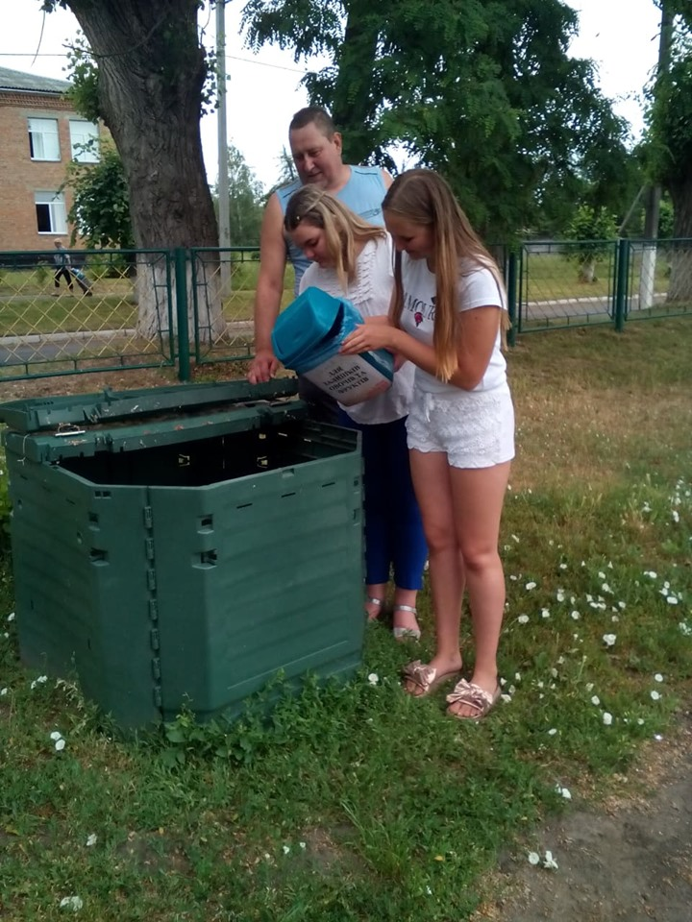
Маємо унікальну можливість компостувати органічні відходи, котрі щоденно накопичуються у шкільній їдальні. І це все на території школи, де встановлено компостер, як результат участі у проєкті «Компола».

Slide 8
Щоб привернути увагу жителів нашого міста і зменшити кількість відходів у вигляді поліетилену, учні організували своєрідну акцію протесту під гаслом «Стоп кульок. Ми за екологічний шопінг»

Slide 9
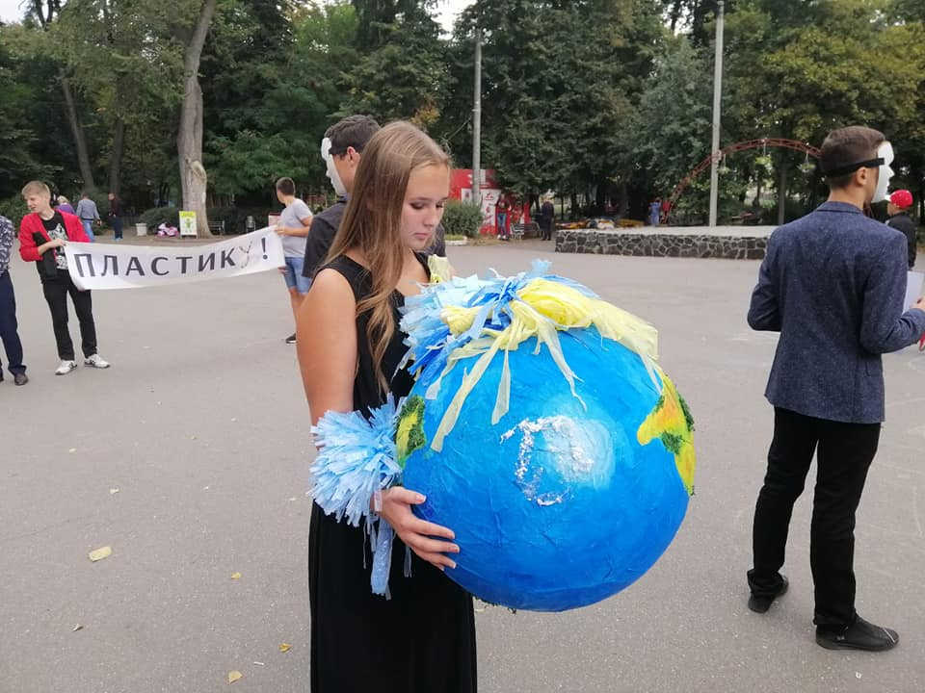
Перформенс «Скажи ні пластику!» зі зверненням до усіх свідомих смілян з існуючою проблемою.

Slide 10
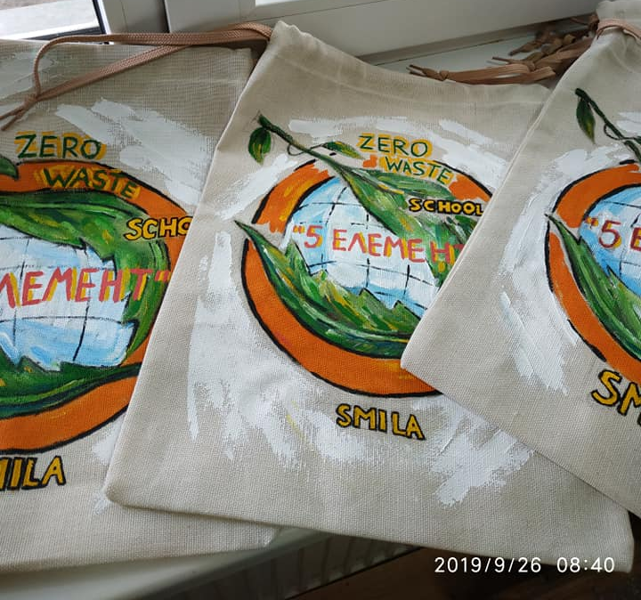
Наші дизайнерські сумки для взуття в процесі виговлення

Slide 11
Якщо є проблеми, то про них потрібно говорити вголос. Надзвичайно вдячні за можливість поспілкуватися Max Parkhomenko, фахівцем із соціальної роботи Смілянського міського ЦСССДМ та Леся Савчук, учасник проекту київський діалог. Це, громадські активісти, ті, хто не може дивитися на гори сміття у місті, знаходять способи, як зменшити кількість власних відходів, перетворити їх на корисні ресурси, відправити на переробку.

Slide 13
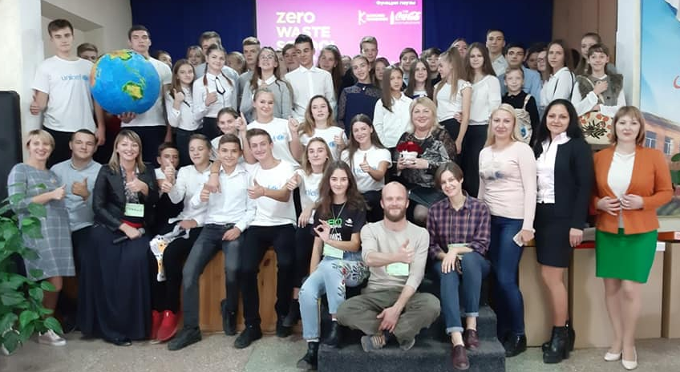
Екологічний проект школи Zero Waste School Day
https://www.youtube.com/watch?v=JGAh3qgyCho&fbclid=IwAR1W-os
O0S2tyeQJlE9PRSXFlhiFdMLkWf4v4b4K2IurZSsULG8fhjwbw8c
Грандіозна подія, у нас пройшов Zero Waste School Day. Це так захоплює і надихає, ми розуміємо важливість екологічних проблем треба вирішувати починаючи із себе.Робота всього колективу,залучення спікерів- однодумців, ініціативи команди "П'ятий елемент"- все лише заради одного, щоб відмовитися від непотрібного, знайти альтернативу пластику,дбати про навколишнє середовище та просто змінювати світ на краще.

Slide 14
Сортуй! Час змінювати "моду" на звички

Slide 15
МАЙБУТНЄ ПЛАНЕТИ В НАШИХ РУКАХ! І нам потрібно щиро це любити Та берегти і ріки, і поля. В гармонії із цілим світом жити, Бо в нас на всіх одна, одна Земля.

